Slide 1
Quản lý chất lượng phần mềm
BM CNPM – Khoa CNTT – HVKTQS
10/2012

Slide 2
Outline
Khái niệm về chất lượng phần mềm và đảm bảo chất lượng phần mềm
Rà soát kỹ thuật - Formal technical review
Độ đo chất lượng - Software Quality metrics
Đánh giá độ tin cậy
Tránh lỗi và thứ lỗi - Fault tolerance and avoidance (reliability and availability)

Slide 3
Khái niệm chung
Từ điển American Heritage định nghĩa chất lượng là "một đặc tính hoặc thuộc tính của một cái gì đó"
Với quan niệm là một thuộc tính của một mục, chất lượng đề cập đến đặc tính đo lường được - điều mà chúng ta có thể so sánh với các đại lượng chuẩn được biết đến như chiều dài, màu sắc, tính chất điện.
Tuy nhiên, phần mềm, được biết rộng rãi là một thực thể trí tuệ, sẽ khó khăn hơn để định nghĩa chất lượng so với các đối tượng vật lý.
Chất lượng phần mềm được định nghĩa là: Sự phù hợp của phần mềm với các yêu cầu về chức năng, hiệu suất, với các tiêu chuẩn phát triển được quy định rõ ràng bằng văn bản và phù hợp với các đặc điểm ngầm định ​​của tất cả các phần mềm được phát triển chuyên nghiệp.

Slide 4
Software quality management
Quan tâm đến việc đảm bảo mức độ yêu cầu về chất lượng được tuân thủ trong một sản phẩm phần mềm
Liên quan đến việc xác định các tiêu chuẩn, các thủ tục chất lượng phù hợp và đảm bảo việc chúng được tuân thủ
Có mục đích để phát triển một "văn hóa chất lượng", theo đó chất lượng được xem là trách nhiệm của mọi người

Slide 5
Đảm bảo chất lượng - Quality Assurance
Đảm bảo chất lượng bao gồm các chức năng kiểm toán và báo cáo về quản lý.
Mục tiêu của đảm bảo chất lượng là cung cấp cho công việc quản lý các dữ liệu cần thiết để nhận được thông tin về chất lượng sản phẩm, từ đó có cái nhìn sâu sắc và sự tự tin rằng chất lượng sản phẩm đáp ứng các mục tiêu của nó.
Nếu dữ liệu được cung cấp thông qua đảm bảo chất lượng chỉ ra các vấn đề, thì đó là trách nhiệm của ban quản lý để giải quyết các vấn đề và áp dụng các nguồn lực cần thiết để giải quyết các vấn đề chất lượng.
Thiết lập các thủ tục cho tổ chức và thiết lập các tiêu chuẩn chất lượng

Slide 6
SQA Activities
Đảm bảo chất lượng phần mềm bao gồm một loạt nhiệm vụ liên quan tới 2 nhóm người:
  Các kỹ sư phần mềm, những người thực hiện các công việc kỹ thuật;
  Nhóm SQA có trách nhiệm lập kế hoạch đảm bảo chất lượng, giám sát, lưu trữ hồ sơ, phân tích, báo cáo.

Slide 7
Software engineers
Software engineers address quality (and perform quality assurance and quality control activities) by
  applying solid technical methods and measures,
  conducting formal technical reviews, and
  performing well-planned software testing.

Slide 8
The SQA group
Chuẩn bị kế hoạch SQA cho một dự án.
Tham gia vào công việc mô tả quá trình phần mềm của dự án.
Rà soát các hoạt động kỹ nghệ phần mềm để xác minh tính phù hợp với quá trình phần mềm đã được xác định.
Kiểm toán các sản phẩm phần mềm được chỉ định để xác minh sự tuân thủ với những quy định của chúng như là một phần của quá trình phần mềm.
Đảm bảo rằng độ lệch giữa các sản phẩm phần mềm thực tế và đặc tả được ghi chép và xử lý bằng văn bản.
Ghi chép lại mọi sự không phù hợp và báo cáo cho người quản lý cấp cao hơn.

Slide 9
ISO 9000
Là tập hợp các chuẩn quốc tế về đảm bảo chất lượng
Có thể áp dụng cho một loạt các tổ chức từ các cơ sở sản xuất đến các ngành dịch vụ
ISO 9000 mô tả các yếu tố của một hệ thống đảm bảo chất lượng một cách tổng quát.
Những yếu tố này bao gồm cơ cấu tổ chức, các thủ tục, các quy trình, các nguồn lực cần thiết để lập kế hoạch chất lượng, kiểm soát chất lượng, đảm bảo chất lượng và cải tiến chất lượng.
Tuy nhiên, ISO 9000 không mô tả một tổ chức cần làm thế nào để đạt được những yếu tố chất lượng này.

Slide 10
ISO 9001
ISO 9001 là tiêu chuẩn đảm bảo chất lượng có thể áp dụng cho công nghệ phần mềm.
Tiêu chuẩn chứa 20 yêu cầu phải có cho một hệ thống đảm bảo chất lượng hiệu quả.
Tiêu chuẩn ISO 9001 được áp dụng cho tất cả các lĩnh vực kỹ thuật, một bộ hướng dẫn đặc biệt ISO (ISO 9000-3) đã được phát triển giúp giải thích các tiêu chuẩn để sử dụng trong quá trình phần mềm.
Các yêu cầu được mô tả bằng các chủ đề như trách nhiệm quản lý, hệ thống chất lượng, rà soát hợp đồng, kiểm soát việc thiết kế, kiểm soát tài liệu và dữ liệu, nhận dạng sản phẩm và truy xuất nguồn gốc, kiểm soát quá trình, thanh tra, thử nghiệm, hoạt động khắc phục và phòng ngừa, kiểm soát hồ sơ chất lượng, kiểm toán chất lượng nội bộ, đào tạo, dịch vụ và các kỹ thuật thống kê.
Để một tổ chức phát triển phần mềm có thể nhận được tiêu chuẩn ISO 9001, phải thiết lập các chính sách và thủ tục để giải quyết từng yêu cầu trên (và những yêu cầu khác) và sau đó có thể chứng minh rằng các chính sách và thủ tục đó được tuân thủ.
ISO 9001 là một mô hình tổng quát của quá trình chất lượng. Đối với các tổ chức khác nhau phải có những điều chỉnh phù hợp.

Slide 11
ISO 9000 certification
Quality standards and procedures should be documented in an organisational quality manual
External body may certify that an organisation’s quality manual conforms to ISO 9000 standards
Customers are, increasingly, demanding that suppliers are ISO 9000 certified

Slide 12
Importance of standards
Chứa đựng những kinh nghiệm thực tiễn tốt nhất giúp tránh lặp lại những sai lầm trong quá khứ
Là bộ khung cho quá trình đảm bảo chất lượng – là cơ sở để kiểm tra tính phù hợp với chuẩn.
Tạo ra tính liên tục – nhân viên mới có thể hiểu được tổ chức bằng cách hiểu các tiêu chuẩn mà tổ chức áp dụng.

Slide 13
Kiểm soát chất lượng - Quality Control
Kiểm soát chất lượng liên quan đến một loạt các công việc thanh tra, đánh giá, tests được sử dụng trong suốt quá trình phần mềm để đảm bảo mỗi sản phẩm của công việc đáp ứng các yêu cầu đặt ra đối với nó.
Kiểm soát chất lượng bao gồm một vòng phản hồi khép kín đến quá trình tạo ra các sản phẩm. Sự kết hợp giữa đo lường và phản hồi cho phép chúng ta điều chỉnh các quá trình khi các sản phẩm tạo ra không đáp ứng các đặc tả của chúng.
Hoạt động kiểm soát chất lượng có thể hoàn toàn tự động, có thể hoàn toàn do con người thực hiện, hoặc sự kết hợp của các công cụ tự động và tương tác của con người.
Một yêu cầu quan trọng cho kiểm soát chất lượng là tất cả các sản phẩm đã được xác định, các đặc tả kỹ thuật đo lường được để có thể so sánh sản phẩm trong từng quá trình.
Các thông tin phản hồi là điều cần thiết để giảm thiểu khuyết tật sản xuất.
Hai phương pháp tiếp cận để kiểm soát chất lượng
  Rà soát chất lượng
  Đánh giá và đo lường tự động bằng phần mềm

Slide 14
Rà soát - Review
Khái niệm: Rà soát là việc xem xét, đánh giá sản phẩm được tiến hành mỗi giai đoạn để phát hiện ra những khiếm khuyết cần sửa chữa trước khi sang giai đoạn sau.
Mục tiêu:
  Chỉ ra các chỗ khiếm khuyết cần phải cải thiện
  Khẳng định những sản phẩm đạt yêu cầu
  Kiểm soát việc đạt chất lượng kỹ thuật tối thiểu của sản phẩm
Cách thức áp dụng: Rà soát được áp dụng tại các thời điểm khác nhau trong quá trình phát triển phầm mềm.
Có nhiều kiểu rà soát khác nhau:
  Các cuộc họp xét duyệt không chính thức
  Cuộc trình bày chính thức trước cử tọa gồm khách hàng, nhà quản lý, nhân viên kỹ thuật. (chỉ tập trung vào các rà soát kỹ thuật chính thức FTR-Formal Technical Review)

Slide 15
Rà soát
Các lợi ích của việc ra soát
  Lợi ích hiển nhiên của FTR là sớm phát hiện các “khiếm khuyết” phần mềm để có thể chỉnh sửa từng khiếm khuyết một tr­ước khi bước sang bư­ớc tiếp theo của quá trình phần mềm.
  Các nghiên cứu của công nghiệp phần mềm đã chỉ ra rằng: các hoạt động thiết kế tạo ra đến 50%-60% tổng số các khiểm khuyết tạo ra trong phát triển phần mềm.
  Chi phí chỉnh sửa một khiếm khuyết tăng lên nhanh chóng sau mỗi giai đoạn. VD: Lỗi không được phát hiện trong thiết kế tốn phí 1.0 để sửa chữa, trước kiểm thử nghiệm: 6.5; trong thử nghiệm: 15 và sau khi phân phát sẽ là từ 60.0 đến 100.0

Slide 16
Rà soát kỹ thuật FTR
Khái niệm: là hoạt động đảm bảo chất lượng phần mềm do những người đang tham gia phát triển phần mềm thực hiện.
Mục tiêu:
Phát hiện các lỗi trong chức năng, trong logic, trong triển khai.
Kiểm thử sự phù hợp của phần mềm với yêu cầu
Bảo đảm rằng phần mềm phù hợp với các chuẩn đã định sẵn
Đảm bảo “ phần mềm đã được phát triển theo một cách thức nhất quán.
Làm cho dự án dễ quản lý hơn
Ngoài ra dùng để làm cơ sở huấn luyện các kỹ sư trẻ và có ích ngay cả cho những kỹ sư đã có kinh nghiệm.

Slide 17
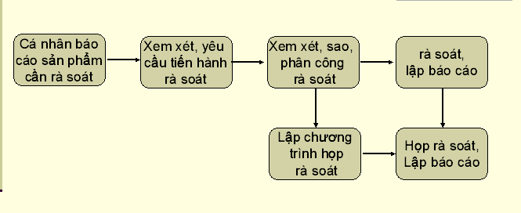
Quy trình rà soát

Slide 18
Họp rà soát
Thành phần: Có từ 3 đến 5 ngư­ời liên quan tới việc rà soát, gồm có:
  lãnh đạo rà soát
  tất cả các cá nhân rà soát
  người tạo ra sản phẩm được rà soát
Thời gian:
  Phải có sự chuẩn bị trư­ớc, tuy nhiên mỗi ng­ười không quá 2 giờ chuẩn bị.
  Cuộc họp nên ít hơn 2 giờ. Mỗi cuộc họp rà soát chỉ hạn chế trong một phần nhỏ, cụ thể.
Công việc cần làm:
  Trọng tâm của các cuộc họp rà soát là về sản phẩm: một thành phần (một thành phần của đặc tả yêu cầu, một thiết kế modul chi tiết, một danh sách mã nguồn cho một modul)
  Phải đưa ra một trong 3 quyết định sau đây:
    Chấp nhận sản phẩm không cần chỉnh sửa
    Khước từ sản phẩm vì những lỗi nghiêm trọng
    Chấp nhận cho chỉnh sửa sản phẩm, sau khi chỉnh sửa phải có cuộc họp rà soát lại
  Mọi thành viên tham gia cuộc họp phải ký vào quyết định

Slide 19
Họp rà soát - Phương châm rà soát
Cần thiết lập trước phương châm rà soát, phân phát cho những người làm nhiệm vụ rà soát, thống nhất tán thành và tuân thủ. Một rà soát mà không khống chế được thì có thể còn xấu hơn là không rà soát
10 điều tối thiểu trong phương châm rà soát kỹ thuật chính thức:
  Rà soát sản phẩm, không rà soát người làm nó
  Lập chương trình nghị sự và duy trì nó.
  Hạn chế tranh luận và bác bỏ: các vấn đề tranh luận nên để ghi nhớ cho các thảo luận tiếp tục
  Trình bày rõ ràng mạch lạc các vùng có vấn đề nhưng không được gượng ép giải quyết mọi vấn đề nhận thấy: FTR không giải quyết vấn đề, việc giải quyết vấn đề sau FTR và thường do chính người làm ra sản phẩm thực hiện, có thể nhờ sự trợ giúp của vài cá nhân khác.
  Nên có ghi chú trên bảng tường
  Giới hạn số người tham dự và kiên trì các dự kiến
  Lập một danh sách các kiểm tra cho từng sản phẩm sẽ được rà soát:
    Giúp nhà lãnh đạo rà soát cấu trúc các cuộc họp FTR
    Giúp người rà soát tập trung vào các vấn đề quan trọng
    Danh sách kiểm tra lập cho từng loại sản phẩm:ành cho việc phân tích, thiết kế, mã hoá kiểm tra và bảo trì
    Một tập thể các đại diện sẽ xem lại danh sách này để trình.
  Cấp phát nguồn lực và thời biểu cho các FTR: xem nó là một nhiệm vụ trong quá trình phát triển phần mềm, và cũng phải dự tính các cải biên cần thiết cho sự kiện chưa dự đoán được
  Cần phải tiến hành huấn luyện chính thức cho các cá nhân ra soát
  Rà soát lại các rà soát trước đây.

Slide 20
Sản phẩm của cuộc họp rà soát
Báo cáo các vấn đề nảy sinh do các cá nhân rà soát nêu ra
Một danh sách các vấn đề cần giải quyết do cuộc họp thống nhất.
  để nhận ra vùng có vấn đề trong sản phẩm được rà soát
  dùng như một danh sách các khoản mục hành động để chỉ cho người làm ra sản phẩm cần chỉnh sửa
  Cần thiết lập một thủ tục để bảo đảm rằng các khoản mục trong danh sách đó sẽ được chỉnh sửa thực sự
Một văn bản tổng kết cuộc họp rà soát đó, văn bản này phải chỉ rõ
  Rà soát cái gì
  Ai rà soát
  Tìm thấy cái gì? và kết luận

Slide 21
Rà soát phân tích yêu cầu phần mềm
Mục tiêu: thẩm định và xác minh yêu cầu phần mềm
  phải chỉ ra các nhu cầu của người dùng là được thoả mãn
  Các yêu cầu phải nhất quán, nghĩa là không mâu thuẫn nhau
  Các yêu cầu phải đầy đủ: chúng phải chứa mọi chức năng và mọi ràng buộc mà người dùng đã nhắm đến
  Các yêu cầu phải là hiện thực, tức là có khả năng thực hiện được
Nội dung:
  tập trung vào khả năng viết ra các yêu cầu hệ thống phần mềm (chức năng, phi chức năng, ngoại lai)
  sự phù hợp và tính đúng đắn của mô hình phân tích.
  Với các hệ thống lớn cần tăng cường: đánh giá các nguyên mẫu cũng như các cuộc họp với khách hàng

Slide 22
Rà soát phân tích yêu cầu phần mềm
Danh mục: xem xét các chủ đề sau:
  Phân hoạch vấn đề (hệ con) có đầy đủ hay không?
  Các giao diện trong và ngoài đã thực sự đ­ược xác định chưa?
  Phân tích lĩnh vực thông tin có đầy đủ, phi mâu thuẫn và chính xác hay ko?
  Mô hình dữ liệu đã thực sự phản ánh các đối tượng dữ liệu, các thuộc tính và các quan hệ?
  Tất cả các yêu cầu có thể lần vết đư­ợc ở mức hệ thống không?
  Đã làm bản mẫu dành cho người sử dụng (khách hàng) chư­a?
  Liệu có thực hiện đ­ược với những ràng buộc quy định bởi các phần tử hệ thống khác hay không?
  Các yêu cầu có phù hợp với lịch biểu, nguồn lực và kinh phí hay không?
  Các chuẩn thẩm định có đầy đủ hay không?

Slide 23
Rà soát phân tích thiết kế phần mềm
Mục tiêu: Hướng đến thiết kế đảm bảo hai yêu cầu
  Phản ánh đúng các yêu cầu đặc tả
  Đủ các phần
  Đủ chức năng và ràng buộc
  Dữ liệu đủ, phù hợp
  Có chất lượng tốt
  Cấu trúc tốt (phân hoạch, giao diện, modul hoá)
  Thuật toán tốt (ít phức tạp, tốc độ cao, dễ hiểu)
  Dữ liệu tốt (cấu trúc, biểu diễn)
  Có thể lần vết được (dễ hiểu, dễ kiểm tra)
Nội dung:
  Rà soát kỹ thuật chính thức cho khâu thiết kế tập trung vào:
  thiết kế dữ liệu
  thiết kế kiến trúc
  thiết kế thủ tục.
  Có 2 kiểu rà soát thiết kế (phù hợp với bước triển khai):
  rà soát thiết kế sơ bộ - preliminary design review (đánh giá việc dịch các yêu cầu thành thiết kế dữ liệu và thiết kế kiến trúc),
  rà soát thiết kế trọn vẹn - design walkthrough (tập trung vào tính đúng đắn của thuật toán).

Slide 24
Rà soát thiết kế phần mềm
Danh mục
  Rà soát thiết kế sơ bộ
    Các yêu cầu phần mềm có đ­ược phản ánh trong kiến trúc phần mềm hay không?
    Có đạt đ­ược sự môđun hoá hiệu quả không? Các môđun có độc lập chức năng hay không
    Kiến trúc ch­ơng trình có đư­ợc phân tách không?
    Các giao diện đã đư­ợc xác định cho các môđun và các phần tử hệ thống ngoại lai ch­ưa?
    Cấu trúc dữ liệu có phù hợp với lĩnh vực thông tin chưa?
    Cấu trúc dữ liệu có phù hợp với yêu cầu phần mềm ch­ưa?
    Khả năng bảo trì đã đư­ợc xem xét chư­a?
    Các nhân tố chất l­ượng đã đ­ược đánh giá rõ ràng chưa?
  Rà soát thiết kế toàn bộ
    Thuật toán có hoàn thành chức năng mong muốn không?
    Thuật toán có đúng đắn logic không?
    Giao diện có phù hợp với thiết kế kiến trúc không?
    Độ phức tạp logic có phải chăng hay không?
    Xử lý sai đã đ­ược đặc tả ch­ưa?
    Cấu trúc dữ liệu cục bộ có thật sự đã đ­ược xác định?
    Kiến tạo lập trình cấu trúc đã xuyên suốt ch­ưa?
    Các chi tiết thiết kế đã tuân theo ngôn ngữ thực hiện chư­a?
    Dùng các đặc điểm hệ điều hành hay là phụ thuộc ngôn ngữ?
    Đó dùng logic compound hoặc logic inverse?
    Khả năng bảo trì đã đ­ược xét tới chưa

Slide 25
Rà soát coding
Mục tiêu: rà soát hướng đến mã nguồn đạt được
  phản ánh đầy đủ, phù hợp với thiết kế
  phù hợp với ngôn ngữ sử dụng (chuẩn, cú pháp, khai báo dữ liệu...)
  Văn bản chương trình tốt (không lỗi chính tả, có cấu trúc, nhất quán ...)
Danh mục
    Thiết kế có thực sự đ­ược dịch thành mã chư­a?
    Có các sai sót chính tả hoặc in ấn nào không?
    Có thực sự dùng các quy ư­ớc ngôn ngữ hay không?
    Có phục tùng về các chuẩn mẫu lập mã đối với phong cách ngôn ngữ, ghi chú ...
    Có ghi chú nào không đúng đắn hoặc mơ hồ?
    Kiểu dữ liệu và khai báo dữ liệu có chính xác hay không?
    Các hằng số vật lý có đúng đắn hay không?
    Có phải tất cả các khoản mục của danh sách rà soát thiết kế trọn vẹn là được áp dụng lại hay không?

Slide 26
Rà soát kiểm thử
Mục tiêu:
  Đánh giá một cách phê phán các kế hoạch kiểm thử và các thủ tục kiểm thử
  hướng đến đảm bảo các phương pháp, các chiến lược và các kỹ thuật được sử dụng và kế hoạch tốt
Nội dung:
  chiến lược kiểm thử
    từ trên xuống
    từ dưới lên
    vụ nổ lớn (big bang)
  kỹ thuật kiểm thử
    kiểm thử hộp đen
    kiểm thử hộp trắng
    kiểm thử tải trọng
    kiểm thử luồn sợi (cho hệ thời gian thực)
    sử dụng CASE
  Kế hoạch kiểm thử tổng thể
    Giới thiệu chung
      Mô tả hệ thống cần kiểm thử
      Các mục tiêu kiểm thử
      Phương pháp sử dụng
      Tài liệu hỗ trợ
    Kế hoạch
      Thời gian, địa điểm
      Tài liệu kiểm thử: các ca kiểm thử, tiến trình, lịch trình
      Điều kiện
    Các yêu cầu: phần cứng, phần mềm, nhân sự
    Kiểm soát quá trình kiểm thử

Slide 27
Rà soát kiểm thử
Danh mục:
    Các pha thử nghiệm chủ yếu có thực sự đư­ợc định rõ và đư­ợc xắp xếp tuần tự hay không?
    Theo dõi các yêu cầu (tiêu chuẩn) có đư­ợc thiết lập nh­ư một phần của pha phân tích yêu cầu phần mềm hay không?
    Các chức năng chủ yếu có đư­ợc trình diễn sớm không?
    Kế hoạch thử nghiệm có phù hợp với kế hoạch dự án tổng thể hay không?
    Lịch trình thử nghiệm có đư­ợc xác định rõ ràng hay không?
    Nguồn lực và công cụ thử nghiệm đã đ­ợc minh định và đã sẵn sàng hay ch­ưa?
    Đã thiết lập cơ chế l­ưu trữ các báo cáo chư­a?
    Các bộ lái (driver) và các cuống (stub) thử nghiệm đã đ­ược minh định ch­ưa?; công việc phát triển chúng đã được lập lịch chư­a?
    Thử nghiệm c­ường độ chịu áp lực cho phần mềm đã được đặc tả chư­a?
    Cả hai loại thử nghiệm hộp trắng và hộp đen đã đư­ợc đặc tả ch­ưa?
    Có phải tất cả các đư­ờng logic độc lập đều đ­ược thử nghiệm?
    Có phải tất cả các ca thử nghiệm đều đã đ­ược minh định và lập danh sách với đủ các kết qủa chờ mong?
    Việc xử lý sai có đ­ược thử nghiệm?
    Các giá trị biên có đư­ợc thử nghiệm?
    Các yêu cầu thời gian và sự diễn tiến có đư­ợc thử nghiệm?
    Các biến thể chấp nhận đ­ược của kết quả thử nghiệm mong đợi đã đ­ược đặc tả chưa?

Slide 28
Software measurement and metrics
Đo lường phần mềm nghĩa là thu được giá trị số cho một thuộc tính nào đó của một sản phẩm phần mềm hoặc quá trình phần mềm
Việc đo lường cho phép so sách khách quan giữa các kỹ thuật và các quá trình
Mặc dù đã có các công ty có các hệ thống đo lường phần mềm, nhưng việc sử dụng chúng vẫn ít phổ biến
Có các chuẩn về đo lường phần mềm

Slide 29
Software Metrics
Là một kiểu đo lường cho hệ thống phần mềm, quy trình hoặc các tài liệu liên quan đến phần mềm. Ví dụ: số dòng code trong chương trình, Fog index, số ngày công cần để phát triển một thành phần
Cho phép lượng hóa phần mềm và quá trình phần mềm
Là những đơn vị đo cho phần mềm và quá tình phần mềm
Có thể được sử dụng để dự đoán các thuộc tính sản phẩm hoặc kiểm soát quá trình phần mềm

Slide 30
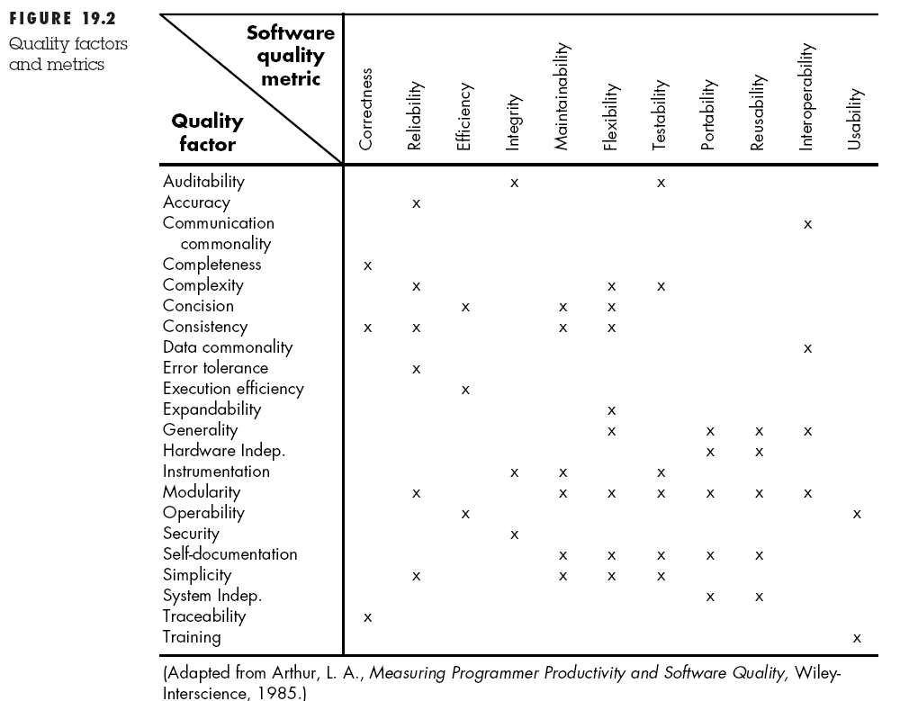


Slide 31
Một số tiêu chuẩn để đánh giá một sản phẩm phần mềm
Tiêu chuẩn 1: Tính đúng đắn. Các sản phẩm phần mềm phải thực hiện được chính xác các mục tiêu được đặt ra ở giai đoạn thiết kế, không bị treo máy hoặc ra kết quả sai đối với bộ dữ liệu nằm trong phạm vi yêu cầu. Để đạt được yêu cầu này, các sản phẩm phần mềm trước hết phải có thuật toán đúng và chương trình tình phải tương ứng với thuật toán.
Tiêu chuẩn 2: Tính khoa học.
+ Tính khoa học về cấu trúc: Các sản phẩm phần mềm được chia thành các đơn vị nhỏ cân đối và có quan hệ hữu cơ không trùng lặp và có thể tổ hợp từng nhóm để tạo ra các chức năng mới. Thuật toán và chức năng được xây dựng một cách có cấu trúc.
+ Tính khoa học về nội dung: Thuật toán được xây dựng dựa trên những thành tựu mới của toán học và tin học. Các chương trình phải được xây dựng trên các ngôn ngữ lập trình mới và phổ dụng.
+ Tính khoa học về hình thức thao tác: Mỗi lệnh của chương trình cần phải được tối ưu. Muốn vậy, các lệnh phải được xây dựng một cách hợp lý, logic và phù hợp với tư duy tự nhiên của người sử dụng. Các lỗi phải được thông báo một cách rõ ràng (lỗi số bao nhiêu, vị trí lỗi, nội dung lỗi, cách khắc phục).
Tiêu chuẩn 3: Tính hữu hiệu. Thể hiện ở các mặt sau:
  Hữu hiệu về kinh tế: Có giá trị kinh tế hoặc có ý nghĩa giá trị thu được khi áp dụng sản phẩm đó.
  Hữu hiệu về tốc độ xử lý: Có số lượng lớn các đối tượng được xử lý trong một đơn vị thời gian. Lượng tối đa của sản phẩm quản lý được (ví dụ: trong Excel quản lý được 65536 bản ghi, FoxPro quản lý được 255 trường).
  Hữu hiệu về dung lượng bộ nhớ: Tốn càng ít càng tốt.

Slide 32
Một số tiêu chuẩn để đánh giá một sản phẩm phần mềm
Tiêu chuẩn 4: Tính sáng tạo.
Sản phẩm phải mới mẻ và độc đáo. Nếu phát triển trên cái cũ thì phải tiếp theo được những cái hay của nó đồng thời phải cung cấp được các chức năng mới tốt hơn so với cái đã có.
Tiêu chuẩn 5: Tính an toàn.
Sản phẩm phần mềm phải có cơ chế bảo mật chống xâm phạm, sao chép trộm và làm biến dạng chương trình. Có cơ chế bảo vệ đối tượng mà nó phát sinh và quản lý, có cơ chế hồi phục khi có sự cố.
Tiêu chuẩn 6: Tính đầy đủ và toàn vẹn.
Sản phẩm thực hiện được đầy đủ yêu cầu của khách hàng. Các chức năng phải có tính đối xứng, nghĩa là: có tạo lập thì có xoá bỏ, có mở thì có đóng, có tiếp theo thì cũng cho phép trở về, …
Tiêu chuẩn 7: Tính độc lập với các thiết bị.
Sản phẩm có thể sử dụng trên nhiều loại máy khác nhau và sử dụng nhiều các thiết bị đi kèm khác nhau. Độc lập cả với cấu trúc của đối tượng mà nó phát sinh ra.
Tiêu chuẩn 8: Tính phổ dụng.
Có thể sử dụng được rộng rãi trong nhiều lĩnh vực và ở nhiều chế độ làm việc.
Tiêu chuẩn 9: Tính dễ học và dễ sử dụng, cải tiến.
Sản phẩm hợp với yêu cầu người dùng về ngôn ngữ, hệ thống các chức năng (menu), các thông báo, cú pháp đơn giản, rõ ràng, dễ nhớ, dễ thao tác, dễ tăng cường các chức năng, dễ mở rộng và cải tiến.

Slide 33
ISO 9126 Quality Factors
Functionality. Mức độ mà phần mềm đáp ứng các yêu cầu, được thể hiện qua các thuộc tính con sau: tính phù hợp, độ chính xác, khả năng tương tác, tính tuân thủ, an ninh toàn.
Reliability. Lượng thời gian mà phần mềm sẵn sàng cho sử dụng, được thể hiện qua các thuộc tính con sau: sự trưởng thành, khả năng chịu lỗi, khả năng phục hồi.
Usability. Phần mềm được sử dụng dễ dàng, được thể hiện qua các thuộc tính con sau: dễ hiểu, dễ học, dễ thao tác.
Efficiency. Phần mềm sử dụng các tài nguyên hệ thống một cách tối ưu, được thể hiện qua các thuộc tính con: thời gian thực hiện, lượng tài nguyên sử dụng.
Maintainability. Phần mềm dễ sửa chữa, được thể hiện qua các thuộc tính con: khả năng phân tích được, dễ thay đổi, ổn định, kiểm thử được.
Portability. Phần mềm dễ chuyển từ môi trường này sang môi trường khác, được thể hiện qua các thuộc tính con: tính thích ứng, dễ cài đặt, tính phù hợp, dễ thay thế.

Slide 34
Độ tin cậy của phần mềm
Độ tin cậy của phần mềm là độ đo về mức độ tốt của các dịch vụ mà hệ thống cung cấp.
Độ tin cậy của phần mềm là một đặc trưng của hệ thống, là hệ số tỉ lệ nghịch đối với số thất bại của phần mềm.
Để đo độ tin cậy của phần mềm ta tiến hành các cách sau. Một số cách đo độ tin cậy của phần mềm:
  Tính xác suất xuất hiện thành công hay thất bại.
  Đo độ dài khoảng thời gian trung bình giữa hai lần thất bại liên tiếp.
  Khả năng sẵn sàng hoạt động lại của hệ thống.

Slide 35
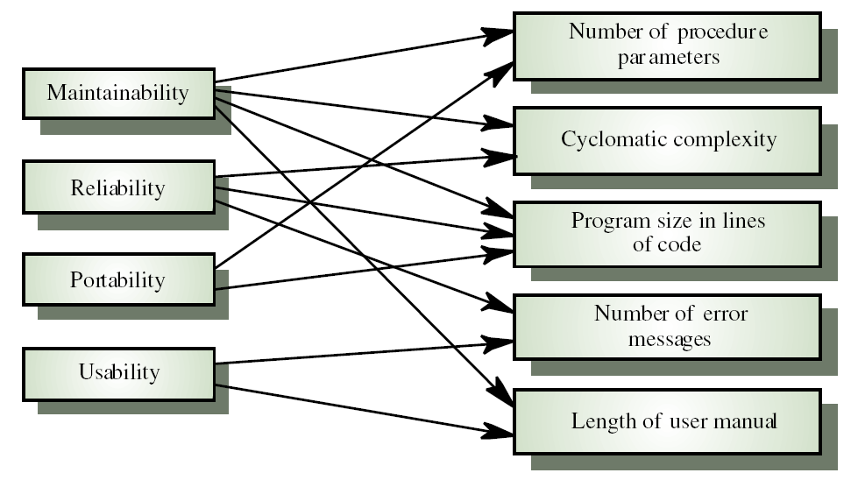
Internal and external attributes

Slide 36
The measurement process
A software measurement process may be part of a quality control process
Data collected during this process should be maintained as an organisational resource
Once a measurement database has been established, comparisons across projects become possible

Slide 37
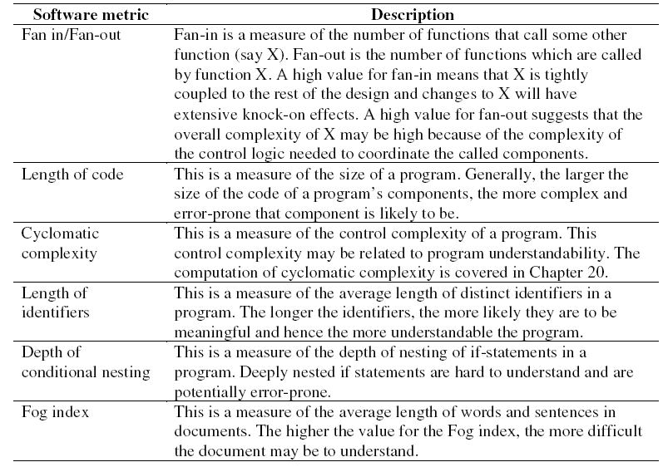

Slide 38
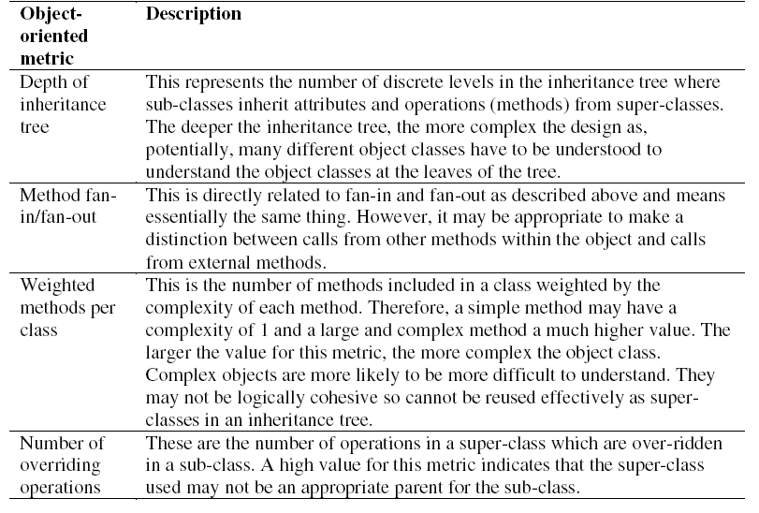

Slide 39
Tránh lỗi
Phần mềm không có lỗi: là phần mềm thỏa mãn yêu cầu của người sử dụng. Vì vậy để phát triển phần mềm không có lỗi thì người ta phải tuân theo các yếu tố sau:
  Phát triển phần mềm dựa trên đặc tả hệ thống chính xác
  Phải dựa trên che dấu và bao gói thông tin
  Tăng cường việc duyệt lại trong quá trình phát triển phần mềm
  Đưa chất lượng lên hàng đầu
Lập kế hoạch cẩn thận cho thử nghiệm hệ thống để phát hiện lỗi còn tiềm ẩn chưa phát hiện trong quá trình duyệt lại trên.

Slide 40
Tránh lỗi
Việc xây dựng 1 phần mềm không lỗi là 1 việc làm rất đắt đỏ.
  Việc tìm và phát hiện các lỗi tốn rất nhiều thời gian và công sức.
  Vì vậy đôi khi người ta chấp nhận phần mềm với một số lỗi rất nhỏ nhưng giá bán thấp hơn một chút còn hơn là cố gắng sửa để bán với giá cao hơn 1 chút.
Có một số cấu trúc hay gây lỗi, đó là: lệnh nhảy không điều kiện goto, cấu trúc số thực dấu phẩy động, con trỏ, đệ qui, xử lí song song, các ngắt…
  Những cấu trúc này trong nhiều bài toán làm cho chương trình có thể ngắn gọn, hiệu quả tuy nhiên những cấu trúc này rất hay gây lỗi.Vì vậy khi sử dụng phải hết sức thận trọng.

Slide 41
Thứ lỗi (tolerance):
Có một số phần mềm tiềm ẩn 1 số lỗi nhỏ không đáng kể, nhưng rất khó để khắc phục => coi phần mềm không có lỗi. Việc làm này gọi là thứ lỗi.
Để thứ lỗi, người ta phải tiến hành một số hành động sau:
  Phát hiện lỗi
  Đánh giá mức độ thiệt hại
  Phục hồi sau khi gặp lỗi
    Phục hồi tiến : Chỉnh sửa trạng thái hiện tại đang lỗi
    Phục hồi lùi : Lui về trạng thái an toàn trước khi gặp lỗi
  Chữa lỗi

Slide 42
Các lỗi có thể mắc phải trong quá trình thiết kế và cài đặt phần mềm
Lỗi thứ 1: Lỗi về ý đồ thiết kế sai. Đây là lỗi nặng nhất. Hệ thống mà chúng ta xây dựng sẽ không thể đáp ứng được yêu cầu của khách hàng.
Lỗi thứ 2: Lỗi phân tích các yêu cầu không đầy đủ hoặc lệch lạc. Đây là lỗi cũng thường xảy ra. Thực tế cho thấy, những người làm chuyên môn thì không hiểu sâu về tin học nên không cung cấp được những thông tin cần thiết cho những người làm tin học. Ngược lại, những người làm tin học là không hiểu hết về chuyên môn nghiệp vụ của khách hàng. Do vậy mà việc thu thập thông tin sẽ không đầy đủ hoặc thiếu chính xác. Chính vì vậy mà dễ mắc lỗi. Lỗi này có thể được khắc phục tại các cuộc gặp gỡ giữa hai bên và giải đáp những điều còn mơ hồ.
Lỗi thứ 3: Lỗi hiểu sai các chức năng. Đây là lỗi thường hay mắc phải do trong hệ thống có thể có các chức năng hay lĩnh vực có tính chuyên môn cao. Các từ chuyên ngành. Dẫn đến khó hiểu đối với nhà phát triển phần mềm.
+ Ví dụ: Đối với phân số, khi cài đặt để đỡ rắc rối thì ta quan niệm
Tử_số ∈ Z (số nguyên); Mẫu_số ∉ N (số tự nhiên). Như vậy biểu thức 3/-4 sẽ được hiểu là thương của hai số nguyên. Khi cài đặt, đôi khi người ta không chú ý đến chuyện này, do vậy có thể mắc lỗi.

Slide 43
Các lỗi có thể mắc phải trong quá trình thiết kế và cài đặt phần mềm
Lỗi thứ 4: Lỗi bỏ sót các chức năng. Lỗi này các nhà phát triển phần mềm cũng hay mắc phải, do điều kiện thời gian và chuyên môn có hạn, đôi khi các chức năng không thể được đưa ra một cách đầy đủ. Lỗi này có thể được hạn chế (không phải là khắc phục tất cả) qua thời gian làm việc nhiều hơn với khách hàng, do vậy mà ta có thể biết được nhiều thông tin hơn.
+ Ví dụ: Khi thực hiện các phép toán với Phân_số ta quên rút gọn phân số; không khởi tạo; kiểm tra phép chia cho số 0, …
+ Một khía cạnh khác nữa, đối với việc thiết kế hướng đối tượng (sẽ nghiên cứu sau), ta cần phải tuân theo nguyên lý về hướng đối tượng (chủ yếu là tính che dấu thông tin và kế thừa): ta phải biết cách để truy nhập đến từng thành phần của đối tượng.
Lỗi thứ 5: Lỗi tại các đối tượng chịu tải. Lỗi xảy ra tại các hàm hoặc các thủ tục cấp thấp xây dựng lên các thủ tục khác. Lỗi này cũng là một lỗi nặng, có thể kéo theo sai xót ở một loạt các hàm hoặc thủ tục khác.
+ Xét về nguyên lý và mức độ lỗi thì lỗi nặng nhất vẫn là ở ý đồ thiết kế sai hoặc là ở thủ tục chịu tải mức thấp nhất.

Slide 44
Các lỗi có thể mắc phải trong quá trình thiết kế và cài đặt phần mềm
Lỗi thứ 6: Lỗi lây lan. Đây là lỗi do virus có thể lây từ chương trình này sang chương trình khác. Ví dụ, nếu trong thư viện có một chương trình bị lỗi. Nếu ta gọi thủ tục này thì sẽ có lỗi.
Lỗi thứ 7: Lỗi cú pháp. Lỗi này sinh ra do việc viết sai các quy định về văn phạm. Những lỗi này thường được chương trình dịch thông báo ngay khi dịch theo nguyên lý an toàn: các lỗi nhỏ nhất cũng phải được xử lý ngay khi dịch đến đó.

Slide 45
Các lỗi có thể mắc phải trong quá trình thiết kế và cài đặt phần mềm
Lỗi thứ 8: Lỗi do hiệu ứng phụ. Lỗi xảy ra do việc sử dụng hàm, thủ tục hay chương trình con, có các phép tính biến đổi chương trình con nằm ngoài ý muốn của người lập trình. Xét ví dụ sau:
Var x, y, z : real;
Function FF : real;
Begin
X := 10 + 2*x;
FF := x + y/5;
End;
Begin
Write(' x = '); readln(x);
Write(' y = '); readln(y);
Z := FF;
Writeln(' 10 + 2*', x, '+', y, '/5 = ', z);
End.
Chương trình sai là do x là biến toàn cục nên nó tác động trên toàn bộ chương trình. Có nhiều cách sửa bằng cách sửa chương trình bằng cách thêm biến phụ hoặc biến địa phương. Hay bằng cách chuyển đổi lại cách in ra (vì kết quả vẫn đúng). Để tránh hiệu ứng phụ ta cần phải tuân theo:
  Tất cả các biến được khai báo ở trong chương trình con đều là biến địa phương.
  Tất cả các tham biến hình thức được truyền theo tham trị trong chương trình con dù có trùng tên với biến toàn cục cũng không làm thay đổi giá trị của biến toàn cục.
  Đối với các phép tính làm thay đổi giá trị của biến thì phải dùng biến phụ.

Slide 46
Tài liệu tham khảo
R. Pressman, Kỹ nghệ phần mềm. Tập 1, 2, 3. NXB Giáo dục, Hà Nội, 1997 (Người dịch: Ngô Trung Việt).
R. Pressman, Software Engineering: A Practioner’s Approach. 5th Ed., McGraw-Hill, 2001. Chapters 8, 9, 19, 24.
I. Sommerville, Software Engineering. 5th Ed., Addison-Wesley, 1995. Chapters 24, 29.

